Slide 1

Lição 10

Slide 2
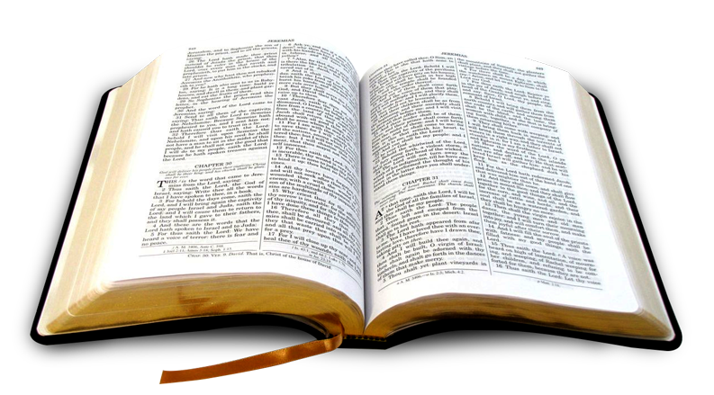
Leitura Bíblica:
1 Samuel 11:1-15

Slide 3
Lição 10:
A confirmação de Saul como rei de Israel!
Ideia Central:
Deus capacita seus servos para cumprirem com seu chamado!

Slide 4
Desafio 01:
Perceba a mão poderosa de Deus agindo nas vidas de Saul e de seu povo!
Desafio 02:
Confie no poder e nos meios de Deus para cuidar de seus servos!

Slide 5
A AMEAÇA AMONITA = VV. 1-3
A LIBERTAÇÃO LIDERADA POR SAUL = VV. 4-11
A RENOVAÇÃO DO REINO = VV. 12-15

Slide 6
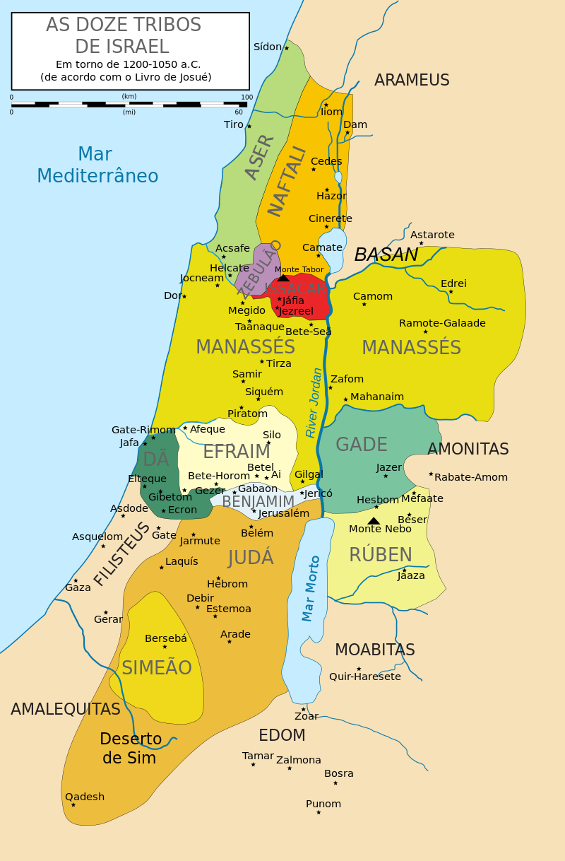
A AMEAÇA AMONITA
vv. 1-3
Quem eram os amonitas?
* JABES-GILEADE
* GIBEÁ

Slide 7
A AMEAÇA AMONITA
vv. 1-3
Quem eram os amonitas?
* JABES-GILEADE
O que fez Naás, rei dos amonitas?
“Vendo vós que Naás, rei dos filhos de Amom, vinha contra vós outros, me dissestes: Não! Mas reinará sobre nós um rei; ao passo que o SENHOR, vosso Deus, era o vosso rei” – 12:12.
Como os judeus de Jabes-Gileade reagiram?

Slide 8
A LIBERTAÇÃO LIDERADA POR SAUL:
vv. 4-11
Como os judeus de Gibeá reagiram à notícia do cerco de Naás a Jabes?
Onde estava Saul neste momento?
Como Saul reagiu à notícia vinda de Jabes-Gileade?

Slide 9
A RENOVAÇÃO DO REINO:
vv. 12-15
Qual foi o teste pelo qual Saul passou após esta vitória militar?
O que Samuel propôs fazer?

Slide 10
HOJE APRENDEMOS:
Deus capacita seus servos para cumprirem com seu chamado!

Slide 11
Desafio 01:
Perceba a mão poderosa de Deus agindo nas vidas de Saul e de seu povo!
Desafio 02:
Confie no poder e nos meios de Deus para cuidar de seus servos!

Slide 12

VAMOS ORAR!

Slide 13
PRÓXIMO DOMINGO:
1Samuel capítulo 12

